Slide 1
Pixel war
Groupe AO5 : Allemand Valentin | Caucal Thomas

Slide 2
Introduction
1 – Attentes du projet
2 – Nos réponses aux attentes
3 - Conclusion

Slide 3
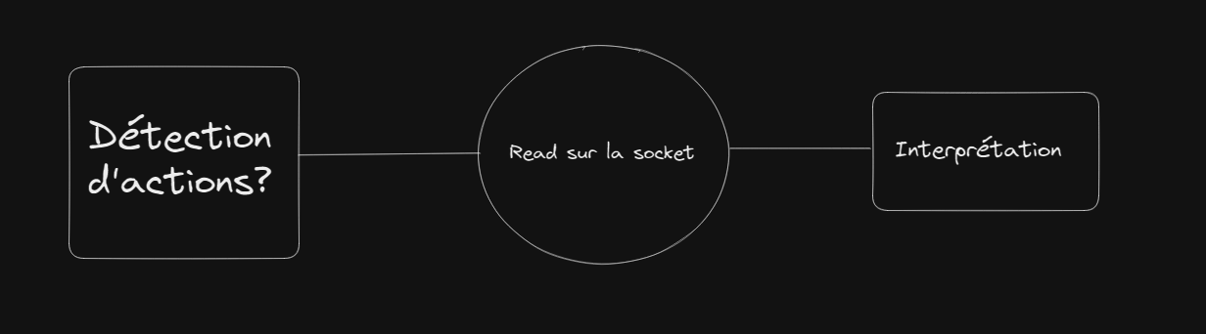
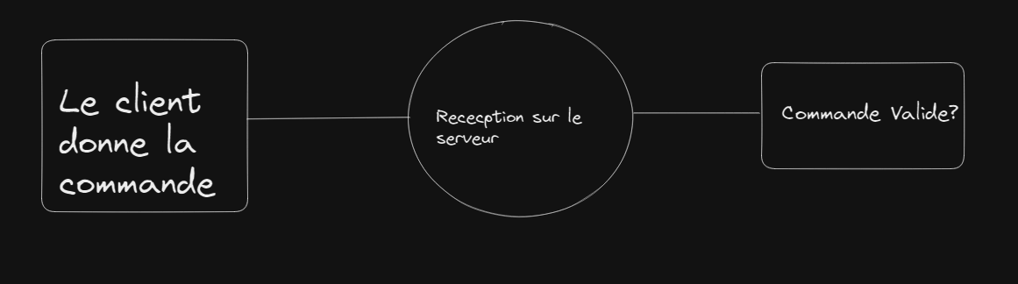
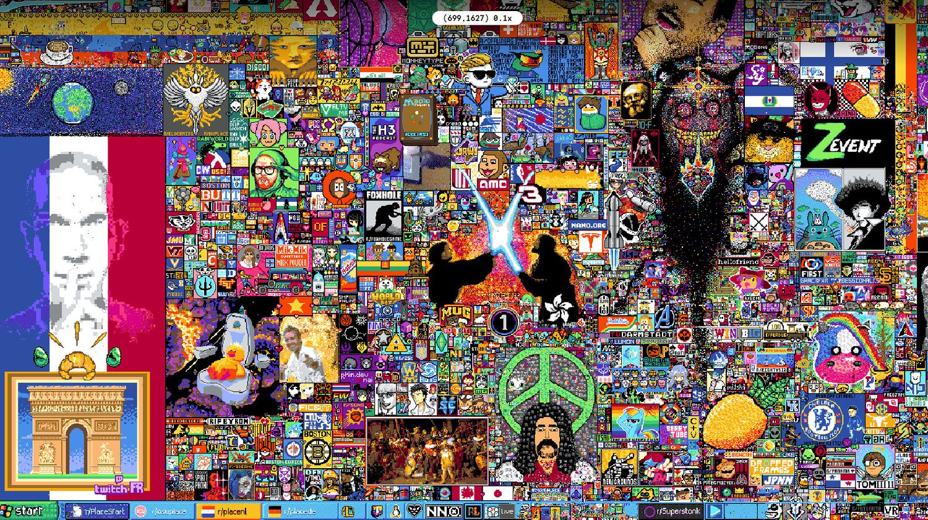
Attentes du projet
Communication serveur
Interprétation messages
Gestions des erreurs
Fonctionnement globale

Slide 4
Nos réponses
Communication via Poll
Interprétation des messages
Gestion des clients via le poll
Écoute des sockets
Découpe des messages
Test sur les couleurs et les positions
Code d’erreurs
Un début de jeu
Mises en place de code d’erreurs
Possibilité d’interprétation des codes
Jeu fonctionnel malgré des bugs

Slide 5
Conclusion

